Slide 1

Teste baseado em modelos
Autor(es)
Artur Miranda (arturjunior87@gmail.com)
Diego Bispo (dab@cin.ufpe.br)
Elvio Gomes (ebg@cin.ufpe.br)
Kaio César (kaioc89@gmail.com)
Professor orientador:
Alexandre Marcos Lins de Vasconcelos
Código: 1577

Slide 2
Roteiro
Visão geral
Detalhes e Técnicas
Exemplos de uso dos modelos
Ferramentas
Conclusão

Slide 3
Visão Geral
O Teste Baseado em Modelos (TBM) consiste em uma técnica para geração automática de um conjunto de casos de testes, com entradas e saídas esperadas, utilizando modelos extraídos a partir dos requisitos do software (Binder, 2000).
Para que o TBM possa ser utilizado é necessário que a especificação do software seja definida utilizando modelos em um formato apropriado para a automação das atividades de teste. São exemplos desses formatos o uso de modelos representados utilizando métodos formais, máquinas de estado finito e a UML.

Slide 4
Visão Geral
O TBM surge como uma abordagem aplicável para controlar a qualidade do software, assim como reduzir os custos associados ao processo de testes, visto que casos de teste podem ser gerados a partir da especificação do software, paralelamente ao seu desenvolvimento, utilizando procedimentos automáticos que podem ser menos suscetíveis a erros.
O TBM pode gerar melhorias nas atividades de teste por meio da simplificação do seu planejamento, da semi-automação de suas atividades, e controle, a partir da gerência dos testes e possibilidade de re-execução automática após modificações.

Slide 5
Visão Geral
Testes baseados em modelos tem se tornado cada vez mais popular nos ulltimos anos. As principais razões incluem:
a necessidade de garantir a qualidade para sistemas que estão se tornando cada vez mais complexos;
os emergentes paradigmas de desenvolvimento centrado no modelo (UML e MDA), que possui ligação aparentemente direta ao teste;
o advento de metodologias de desenvolvimento centrado no teste.

Slide 6
Detalhes e Técnicas

Slide 7
Testes baseados em modelos X Tecnicas de Modelagem
As técnicas de mapeamento de casos de teste estão fortemente relacionadas aos modelos.
Os Diferentes estilos de modelos impõem deferentes desafios.
Os modelos determinam o nível de abstração e, por isso, a granularidade da estratégia de teste.

Slide 8
Características de um modelo
Um bom modelo deve atender a duas caractersticas conflitantes:
Ser pequeno em relacão ao sistema modelado, para que não seja muito caro de construir.
Ser detalhado o suciente para representar adequadamente as caractersticas que queremos testar
Obter um bom modelo e uma obra de engenharia!!!

Slide 9
Características de um modelo
Modelos Formais
Maquina de estados finita
Modelos Não Formais
UML
Notes:
Quanto mais formal, melhor será o mapeamento dos casos de testes.
Modelos que permitem ambiguidade não estão aptos a geração de casos de teste, assim, para gerar casos de teste com UML (que permite ambiguidade), um padrão deve ser seguido.
CNL pode ser utilizada para descrição de casos de uso.

Slide 10
Abordagens de Modelagem
Utilizar modelos prontos, oriundos do desenvolvimento:
Vantagens
Economizar tempo
Modelos ja validados
Desvantagens
Mais detalhado do que o necessario
Mais centrados em estruturas, não no comportamento

Slide 11
Abordagens de Modelagem
Construir modelos proprios parar o teste:
Vantagens
Redução do risco de replicação de erros
Redundância (boa)
Desvantagens
Custo
Testador-modelador

Slide 12
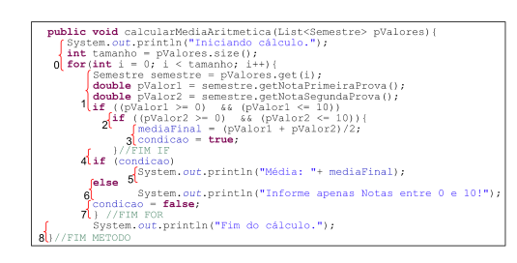
Construindo modelos proprios parar o teste

Slide 13
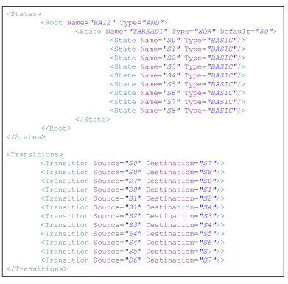

Slide 14
Reutilizando Modelos oriundos do desenvolvimento
ESTUDO DE CASO
O componente CruiseControl compõe o sistema de injeção eletrônica de alguns carros de luxo, responsável por manter a velocidade do carro constante. Funciona como um piloto automático: o motorista define uma velocidade a ser mantida (Velocidade de Cruzeiro) e o CruiseControl obtém o controle sobre aceleração e freio para manter essa velocidade estável.

Slide 15
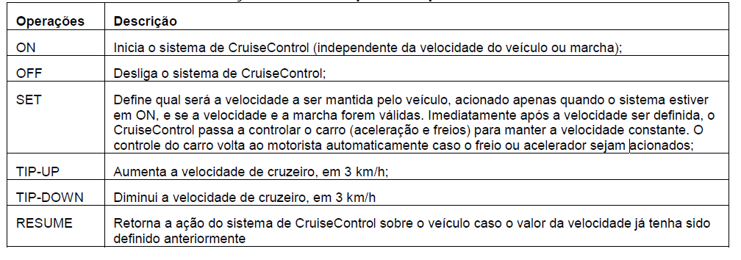

Slide 16
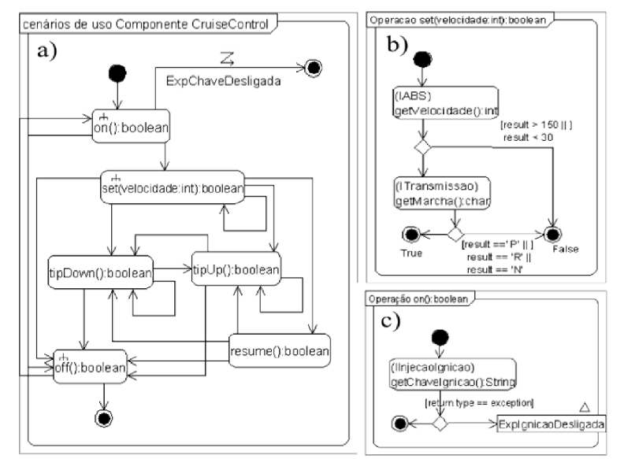

Slide 17
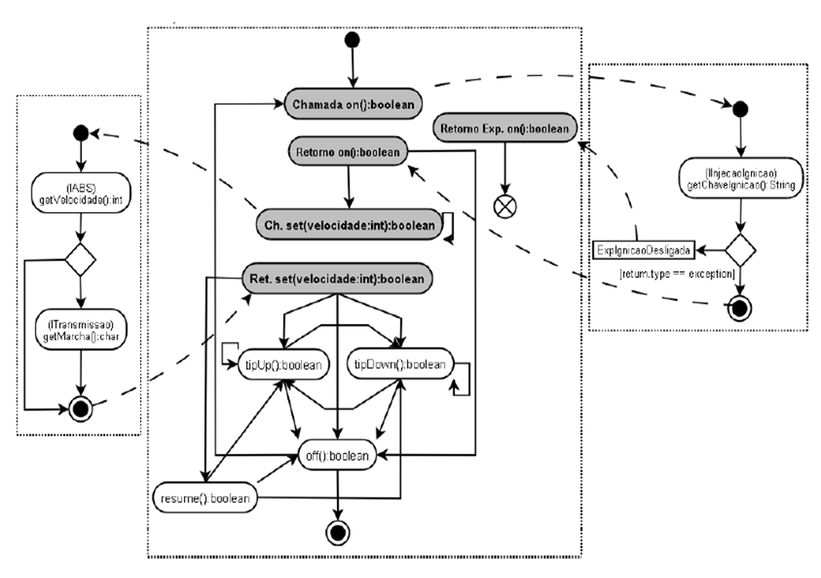

Slide 18
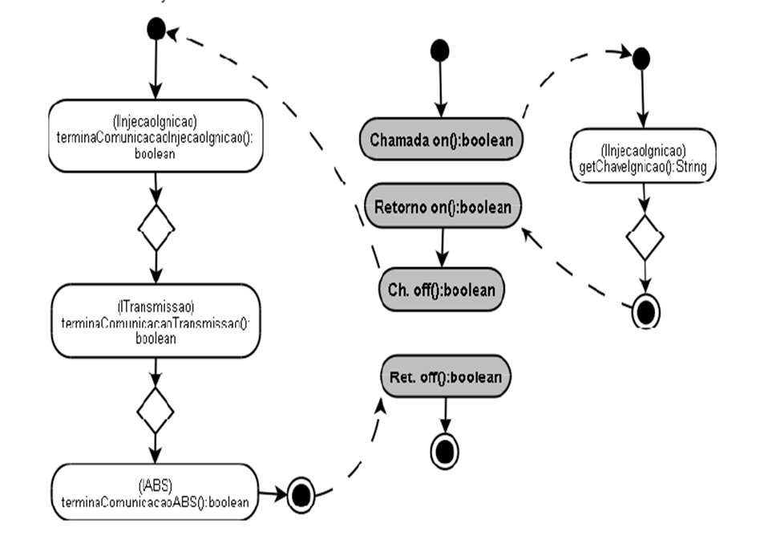

Slide 19
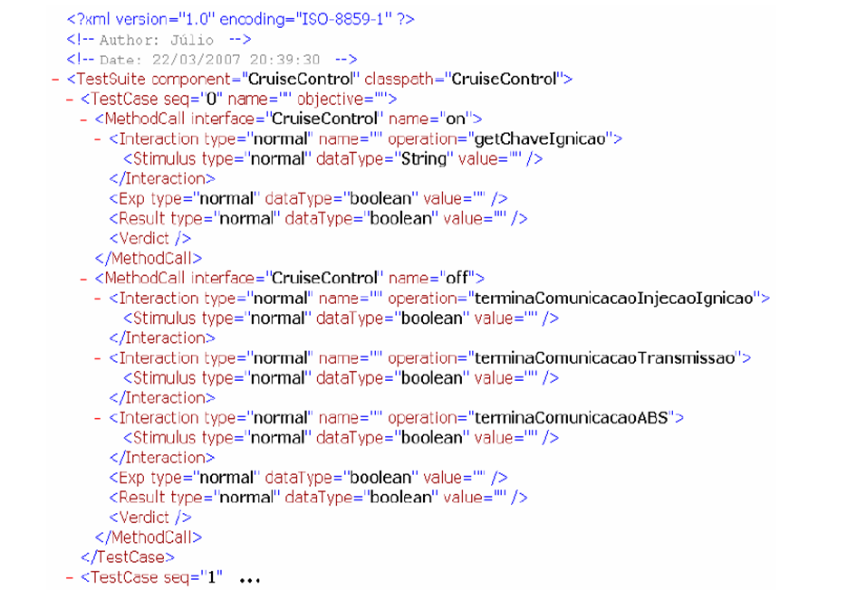

Slide 20
Exemplo de uso dos modelos

Slide 21
Exemplo de uso dos modelos
Por serem baseados em modelos e não no código fonte, o teste baseado em modelo é visto como uma forma de teste de caixa-preta.
As duas principais técnicas de testes baseados em modelos:
Técnicas genéricas de testes:
UML
Máquina de estados Finitos
Técnicas Específicas de Teste:
TTCN-3 (Testing and Test Control Notation Version 3.0).

Slide 22
Exemplo de uso dos modelos
UML
Usa um perfil de teste para especificar automaticamente as arquiteturas de teste, visualizar os casos de teste para uma melhor compreensão e executa os testes para localizar falhas e erros de implementação.
Vantagens
Ferramentas de apoio a modelagem
Interpretação até certo ponto intuitiva
Desvantagens
Limitação na geração dos testes

Slide 23
Exemplo de uso dos modelos
Máquina de estados Finitos
Representa as possíveis configurações do sistema. Para encontrar os casos de teste, procura-se pelos caminhos de execução.
Heurísticas:
Geração por prova de teorema,
Programação com restrições,
Verificação de modelo,
Execução simbólica,
Modelo de fluxo de eventos e
Cadeias de Markov.

Slide 24
Exemplo de uso dos modelos
TTCN-3
TTCN-3 é uma moderna e poderosa linguagem de implementação de teste que suporta todos os tipos de testes de caixa-preta.
Áreas típicas de aplicação:
Testes de integração de componentes do sistema.
Teste em sistemas distribuídos
TTCN-3 é adequado para uma grande variedade de domínios de aplicação:
Comunicações móveis,
Tecnologias de banda larga ,
Internet protocolos e outras.

Slide 25
Ferramenta

Slide 26
TaRGeT
Test and Requirements Generation Tool (TaRGeT)
Desenvolvida pela parceria CIN/Motorola (UFPE) e Departamento de Sistemas e Computação (UFCG)
Diminui custos na criação da suite de testes.
Geração automática de cenários
Usa especificações de casos de uso.

Slide 27
TaRGeT
Visão Geral do Processo
Construção do modelo.
Geração dos Casos de teste.
Execução dos casos de teste.
Coleta e análise dos resultados.

Slide 28
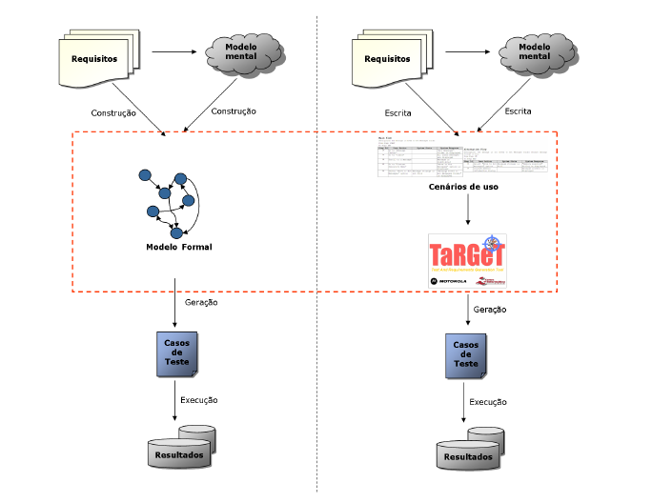
TaRGeT
Processo genérico X Processo adotado TaRGeT

Slide 29
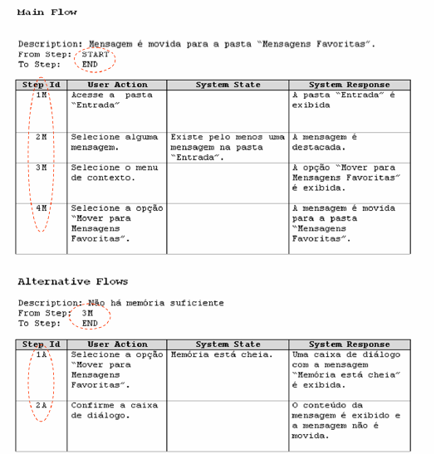
TaRGeT
Exemplo de entrada para a TaRGeT.

Slide 30
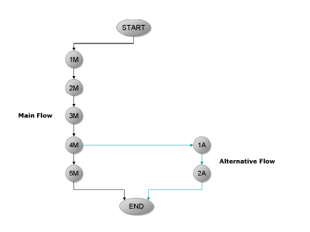
TaRGeT
Fluxo

Slide 31
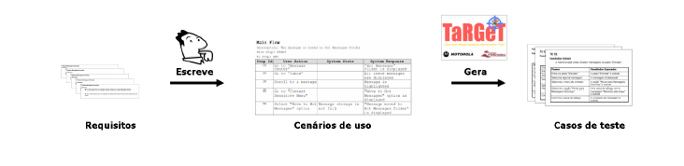
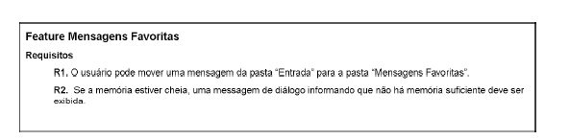
TaRGeT
Processo
Exemplo fictício

Slide 32
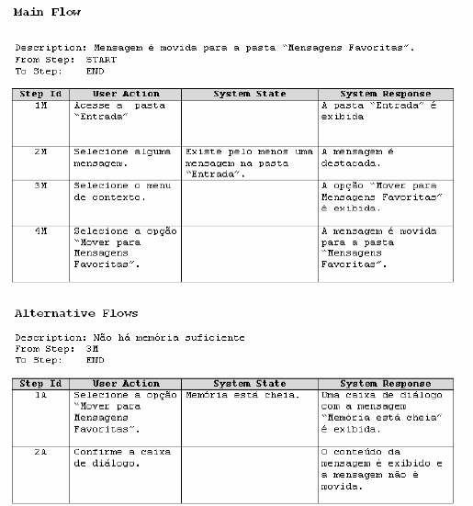
TaRGeT
Cenário

Slide 33
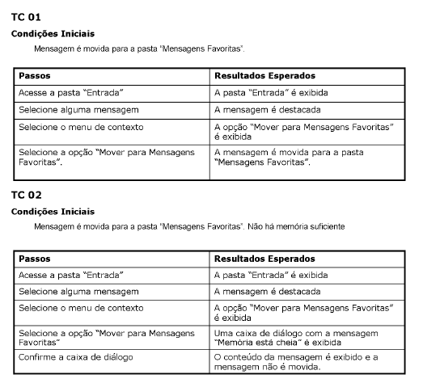
TaRGeT
Casos de teste gerados

Slide 34
Conclusão
A técnica de aplicação de testes baseadas em modelos é principalmente utilizada para automação dos casos de testes. Os testes baseados em modelos tem o potencial de diminuir o custo e aumentar o rigor dos testes.
A utilização adequada dessa técnica torna o processo de teste de software mais ágil e eficaz.

Slide 35
Referências
Model Based Test Generation: An Industrial Experience. Nogueira, S., et. Al.
MODEST – Um Método de Testes Baseado em Modelos: http://www.bibliotecadigital.ufmg.br/dspace/bitstream/1843/SLBS-6XYGCJ/1/tese.pdf
MOGENTES - Model-Based Generation of Test-Cases for Embedded Systems: State of the Art Survey.
Testes Baseados em Modelos – SBES 2010: http://wiki.dcc.ufba.br/pub/CBSOFT/ShortCourseMC10/tbm.pdf

Slide 36
Referências
Testing Object-Oriented Systems: Models, Patterns, and Tools. Binder, R. (2000). Addison-Wesley.
Uso de Modelos da UML em Testes de Componentes: http://www.sbrc2007.ufpa.br/anais/2007/WTF03%20-%2002.pdf

